Slide 1
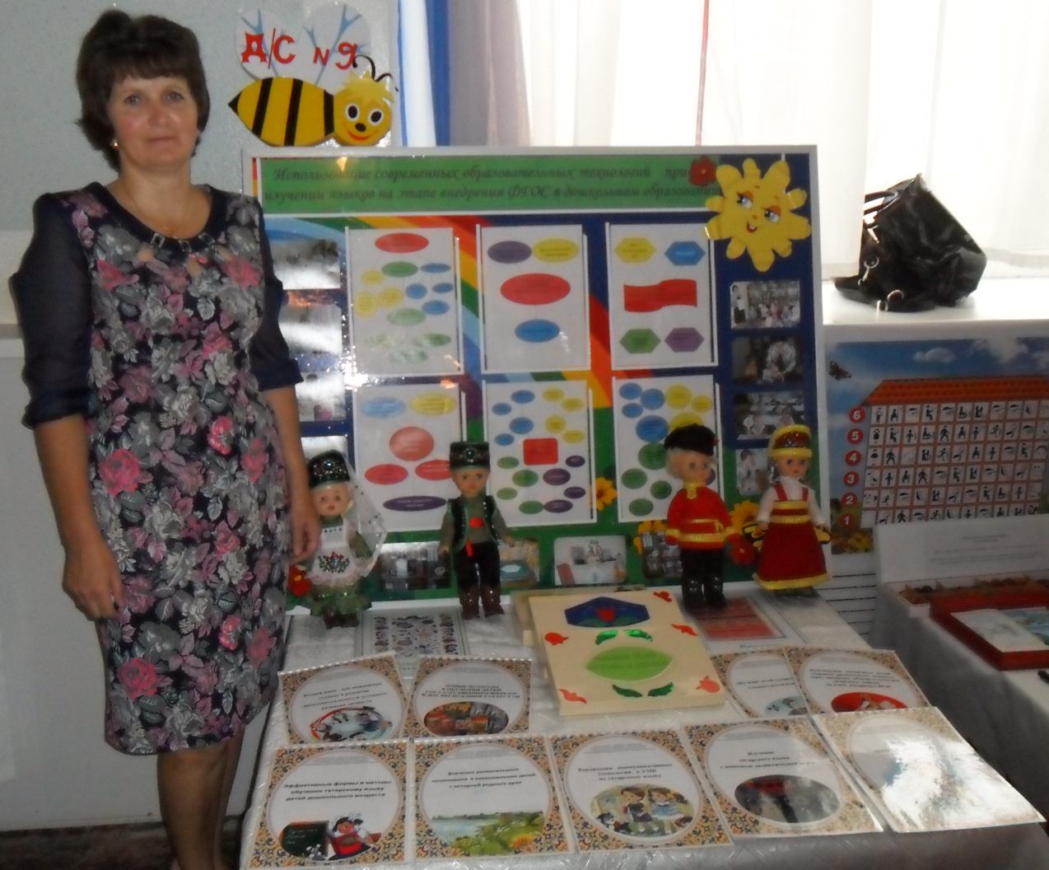
Мин үземнең эшемдә инновацион технологияләрне бик еш кулланам.Август конференциясенә әзерләнгән күргәзмә дә шул темага нигезләнгән иде.

